Slide 1
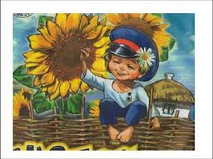
Тема: «Использование кубанского фольклора в работе с детьми, как средство приобщения к народным традициям»

Slide 2
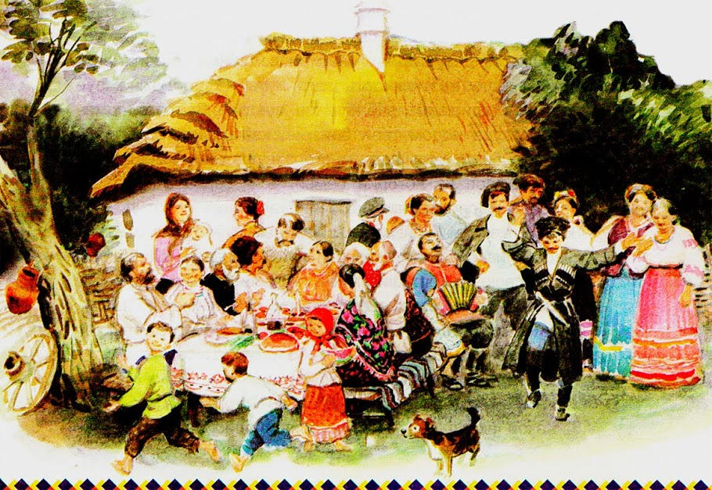

Slide 3
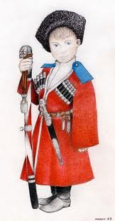
Фольклор – это величайшее достояние национальной культуры. А детский фольклор – это своеобразная кладовая народа

Slide 4
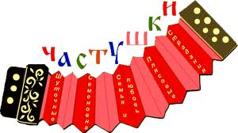
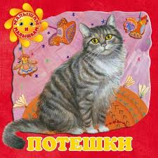
Потешный фольклор взрослых для детей

Slide 5
КАЛЕНДАРНЫЙ ФОЛЬКЛОР
Это самая древняя форма детского фольклора. Она рождена языческой верой во всемогущие силы природы.

Slide 6
ЗАКЛИЧКИ
Это небольшие песенки, предназначенные для распевания группой детей, многие сопровождаются игровыми действиями, имитирующими процесс труда.

Slide 7
ПРИГОВОРКИ
Это своеобразие просьбы к природе, в соучастии с доброй помощи.
Божья коровка Лети на небо, Принеси нам хлеба, Чёрного и белого, Только не горелого.

Slide 8
ИГРОВОЙ ФОЛЬКЛОР
Делится на два раздела:
Игры домашние и игры уличные. Домашние игры в основном относятся к зимнему периоду. Часть игр была приурочена к зимним святкам.

Slide 9
КОЛЯДКИ
Это щедрование кубанских казаков. Ходили дети от 7 до 14 лет поющие колядки.
«Коляда – коляд – колядын – Я у бабушки один. Подарите мне колбаски, Не дадите колбасу - Я ворота разнесу».

Slide 10
МАСЛЕНИЦА
Это проводы зимы. Масленица не просто праздник, а целый период в жизни русского народа. Длилась она целую неделю, у каждого дня своё название. Блины, важнейший атрибут масленичных гуляний.

Slide 11
ПАСХА
Древнейший христианский праздник; главный праздник богослужебного года. Установлен в честь воскресения Иисуса Христа. В настоящее время его дата в каждый конкретный год исчисляется по лунно-солнечному календарю, что делает Пасху переходящим праздником.

Slide 12
ЗАЗЫВАЛКИ
Это сбор детей на игру. Игра начинается с зазывалки.
«Тай – тай налетай…» «Собирайся народ в (название игры) играть».

Slide 13
Считалки – это придуманный для детей способ осуществления объективной справедливости.

Slide 14
Считалки существуют для:
- выбора водящего;
- права выбора другого выбывшего из игры;
- использование «сговора»;

Slide 15
Считалки – повторялки, считалки – поговорки, жеребьёвки – угадки.
«Кто в правой, кто в левой руке берёт?»
«Кто угадает, тому водить!»

Slide 16
ДРАЗНИЛКИ
Это небольшой рифмованный стишок, помогающий ребёнку наказать обидчика словами.
Состоящие из чепухи и нелепицы;
К именам добавляют рифмованное прозвище
Дразнить могут:

Slide 17
Жадных сверстников
Жадина – говядина Три копейки дадено На четвёртую копейку Расшибися о скамейку.

Slide 18
ПЛАКСИВЫХ
«Рёва – корова…»
«Плакса, вакса, гуталин»
В ответ на дразнилку существуют рифмованные отговорки.

Slide 19
МОЛЧАНКИ
Кто перемолчит, тот и победит.
Ехали бояре, Кошку потеряли, Кошка сдохла, Хвост облез, Кто проговорит, Тот её и съест.

Slide 20
МИРИЛКИ
Это рифмованный стишок помогающий детям мириться.
Мирись, мирись, мирись И больше не дерись. Чаю напьёшься, опять подерёшься.

Slide 21
ЧУРИЛКИ
Помогают оградить ребёнка от разных неприятностей. Производная от «чур меня».

Slide 22
Кричалки, звенелки, тараторки, лепеталки.
Это эмоции и переживание ребёнка запечатлённые в словах, не обязательно рифмованные.

Slide 23
ПОТЕШНЫЙ ФОЛЬКЛОР
Он используется для самых маленьких деток с рождения до 3 – х. лет.

Slide 24
КОЛЫБЕЛЬНЫЕ ПЕСНИ
Их в народе зовут байками. Баить – «говорить». Старинное значение этого слова – «шептать, заговаривать»

Slide 25
Пестушки
Это короткое стихотворение приговоры, которыми сопровождают движения младенца в первые месяцы жизни. Название от слова пестовать – «нянчить», растить, ходить за кем либо, воспитывать, нянчить на руках.

Slide 26
ПОТЕШКИ
Это песенки сопровождающие игры ребёнка с пальцами, ручками, ножками.
Идёт коза рогатая За малыми ребятами. Ножками топ – топ, Глазками хлоп – хлоп.

Slide 27
ПРИБАУТКИ
Это сказочки в стихах, уже не связанные с какой – либо игрой.
У нас в Рязани грибы с глазами. Их едят, они глядят.

Slide 28
НЕОБХОДИМО ИСПОЛЬЗОВАТЬ ВСЕ ВИДЫ ДЕТСКОГО ФОЛЬКЛОРА
Это помогает детям с самого раннего возраста понять, что они – часть великого русского народа. Часть своей малой Родины – КУБАНЬ.

Slide 29
ПОСЛЕСЛОВИЕ
Фольклор сопровождает человека от колыбели до могилы. Знакомство с ним начинается с первых дней жизни. В дальнейшем жанры детского фольклора перерождаются в нечто иное, то, что живёт в фольклоре взрослых.

Slide 30
Муниципальное бюджетное дошкольное образовательное учреждение детский сад комбинированного вида № 27 муниципального образования Усть – Лабинский район
Составила воспитатель МБДОУ № 27
Воробьёва Лариса Николаевна
Краснодарский край Усть – Лабинский район станица Ладожская.

